Slide 1
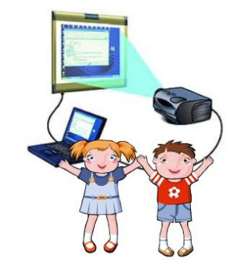
Игровые технологии с применением интерактивной доски как средства развития познавательного интереса старших дошкольников в условиях комбинированной группы Дошкольной образовательной организации.
Выполнила: учитель – логопед МБДОУ № 38
п.г.т. Молочный
Шалимова Наталья Игоревна
2025

Slide 2
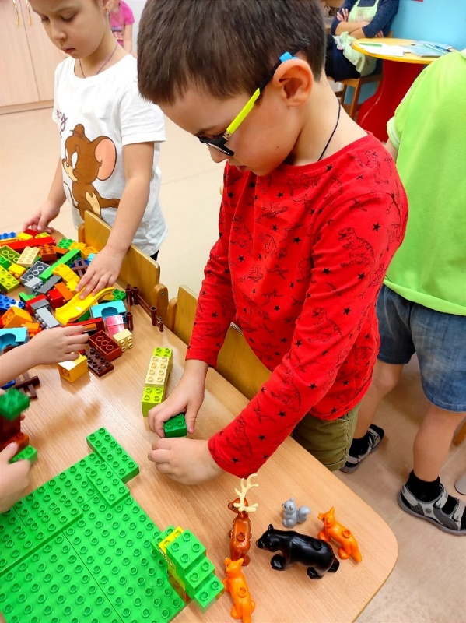
Познавательное развитие Познавательный интерес
Познавательный интерес
выражается в стремлении узнать новое, неизвестное и непонятное о качествах, свойствах предметов и явлений действительности, в желании понять их суть, найти имеющиеся между ними отношения и связи.

Slide 3
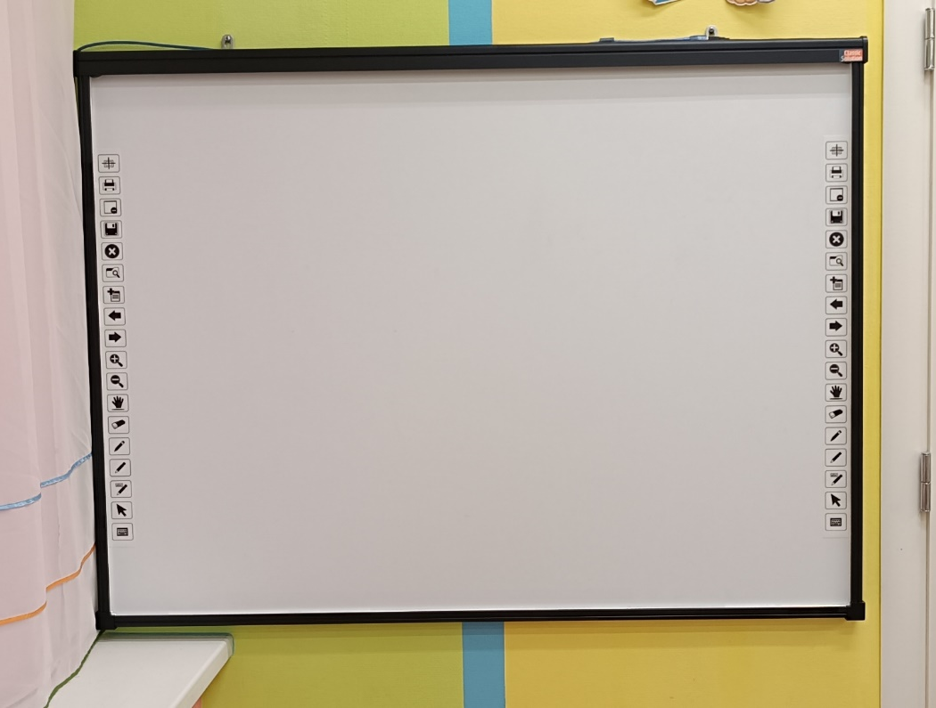
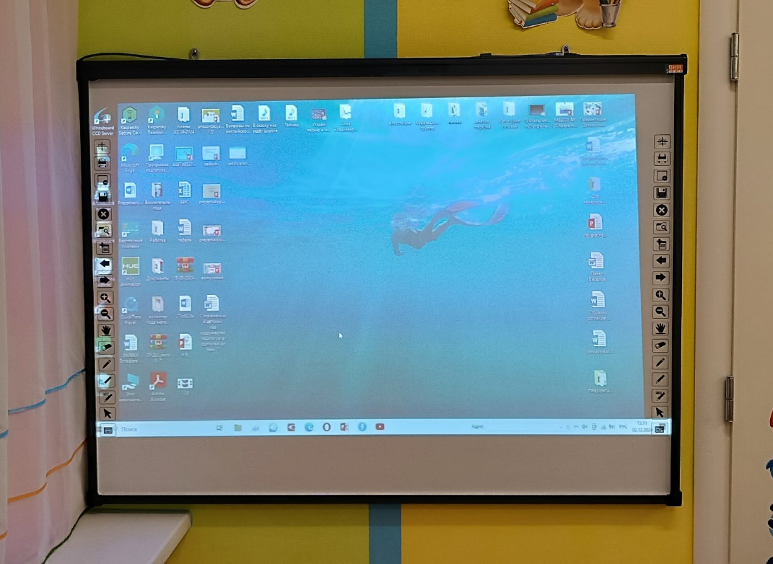
В настоящее время компьютерные технологии активно применяются в образовательном процессе.
Создаётся множество простых и сложных компьютерных программ для различных областей познания. Существуют различные компьютерные средства, направленные на развитие детей дошкольного возраста, К таким средствам относится Интерактивная доска.

Slide 4
Как работает интерактивная доска?
Интерактивная доска - это сенсорный дисплей, работающий, как часть системы, в которую также входят компьютер и мультимедийный проектор.

Slide 5
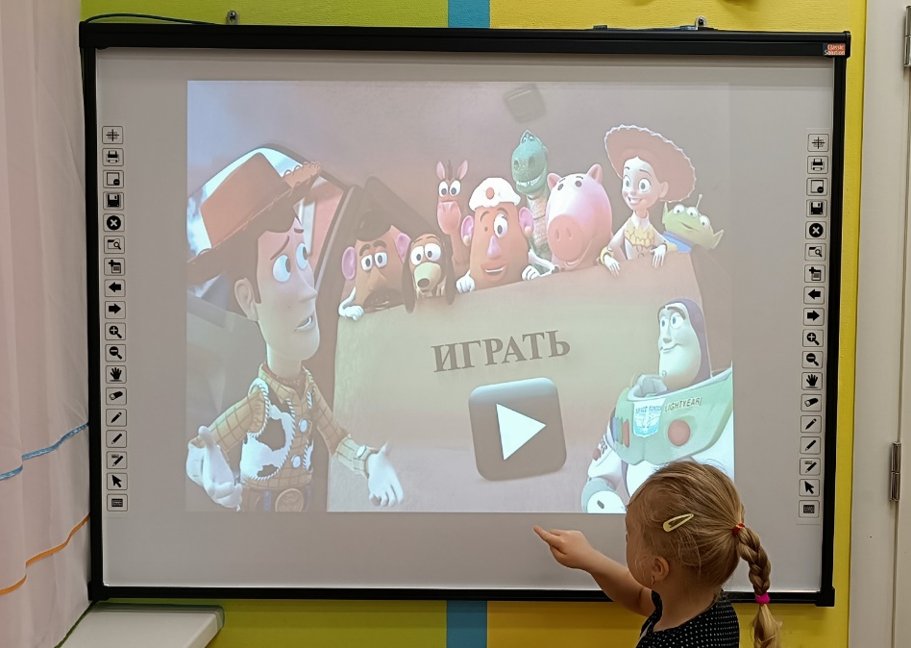
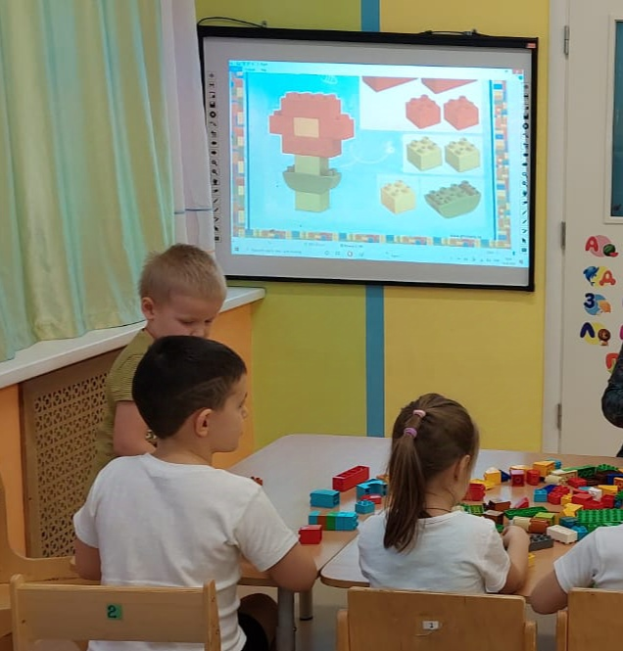
Способы применения ИД в Детском саду
Проектная деятельность решение проблемных ситуаций
просмотр видеороликов виртуальные путешествия
игровая деятельность

Slide 6
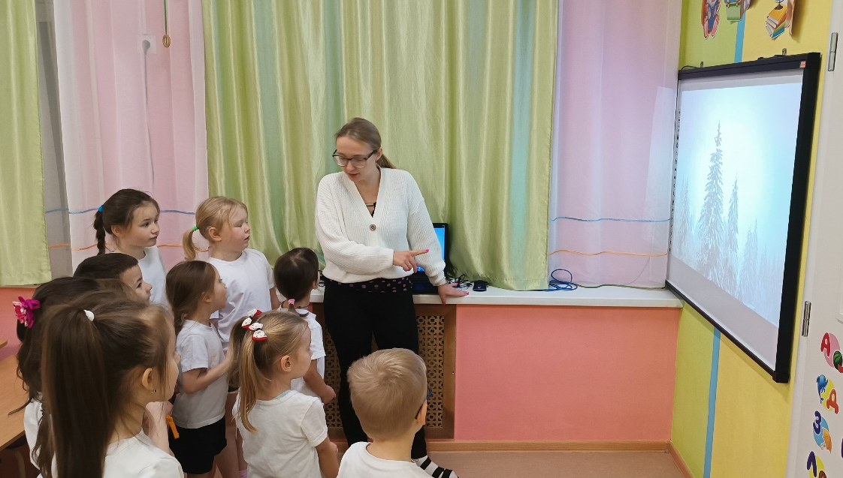
Просмотр видеороликов, презентаций и виртуальные путешествия

Slide 7
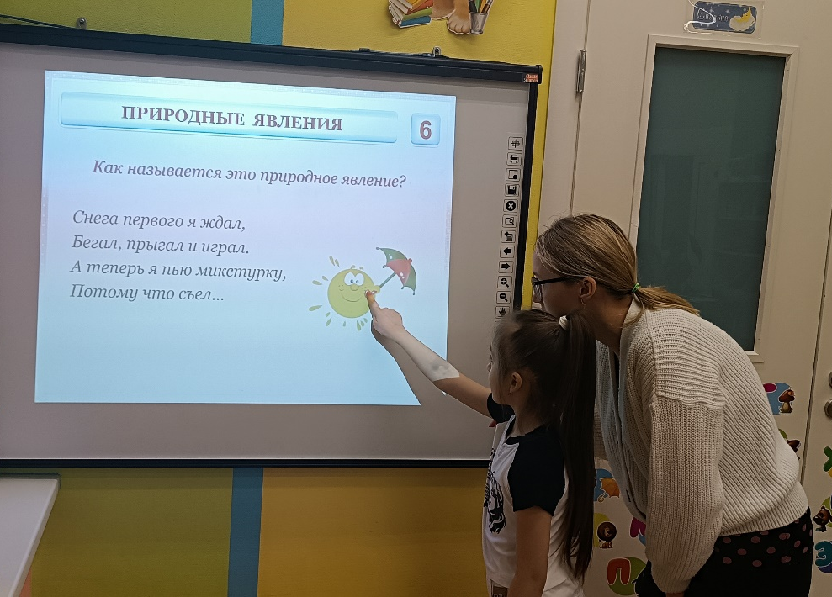
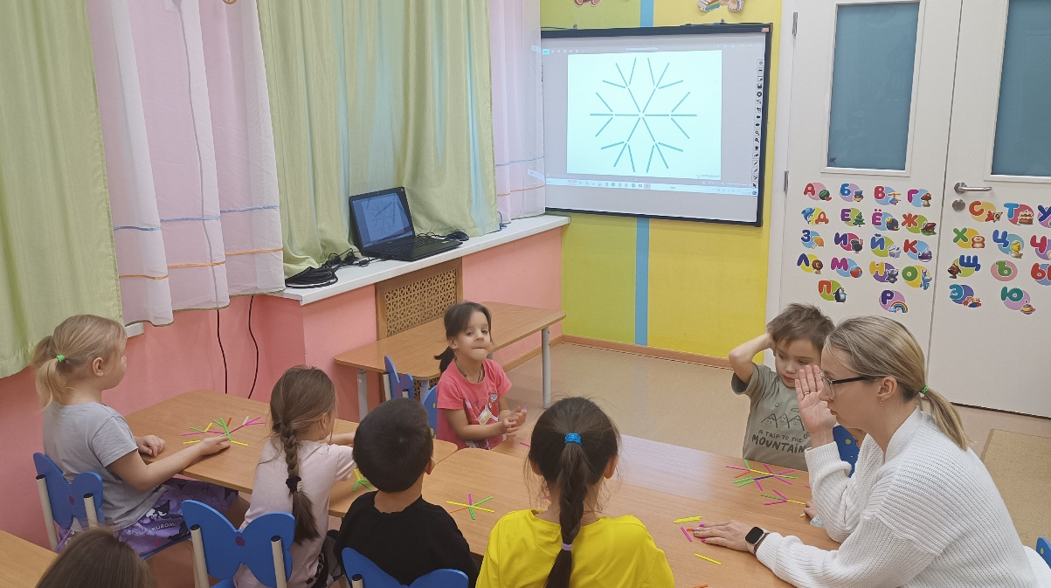
Игры по ознакомлению с окружающим миром

Slide 8
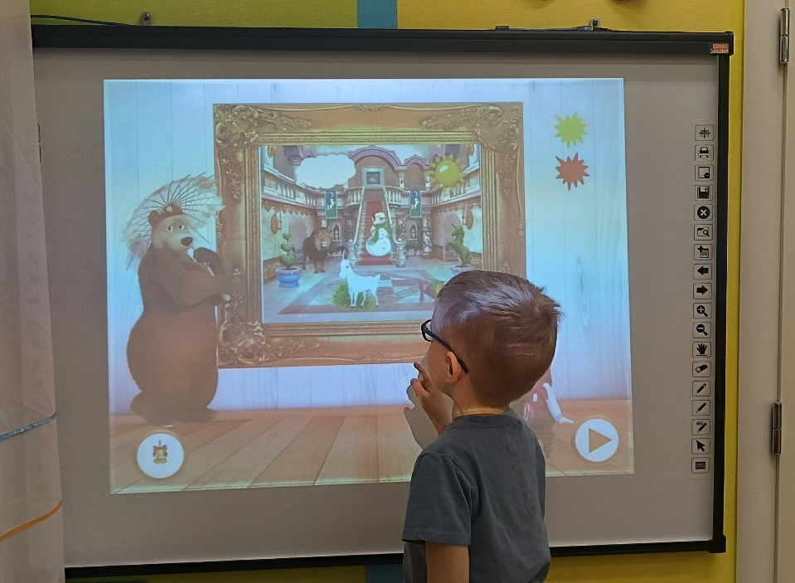
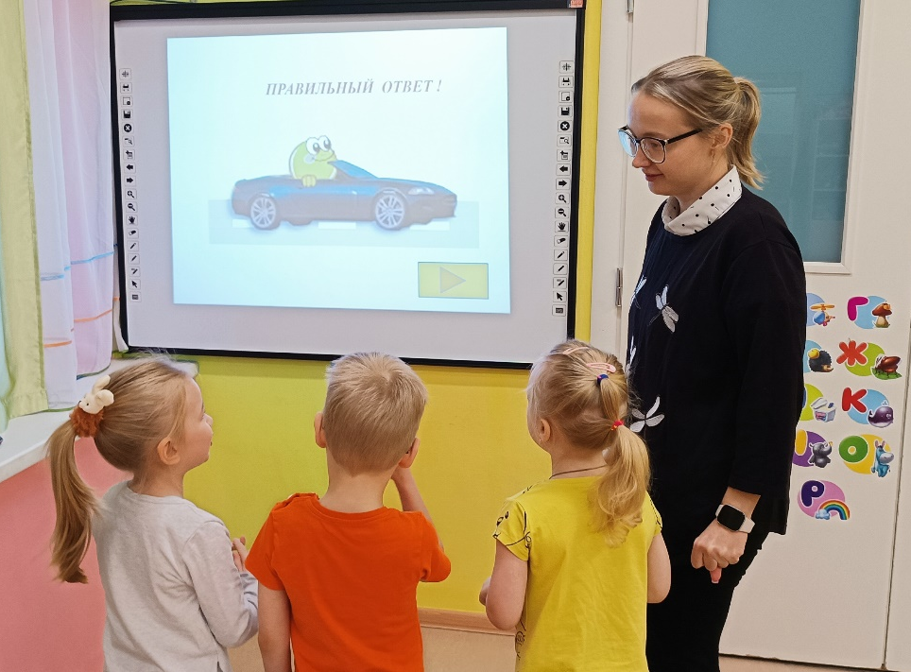
Игры на внимание и память

Slide 9
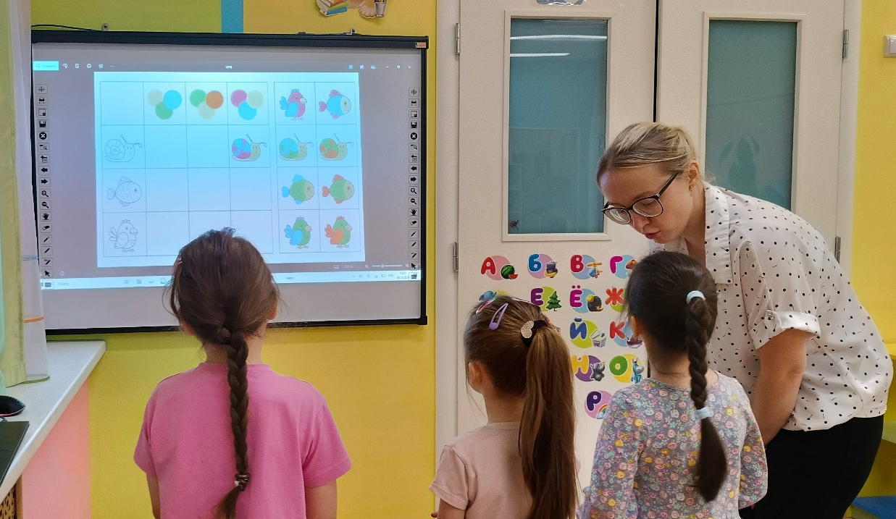
Игры на логику и мышление

Slide 10
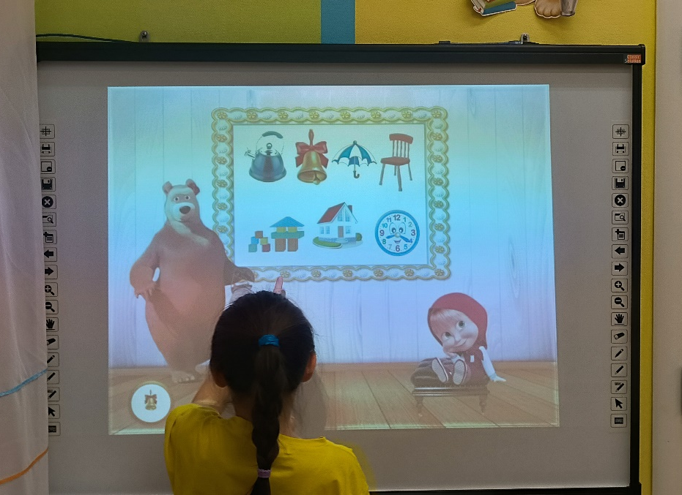
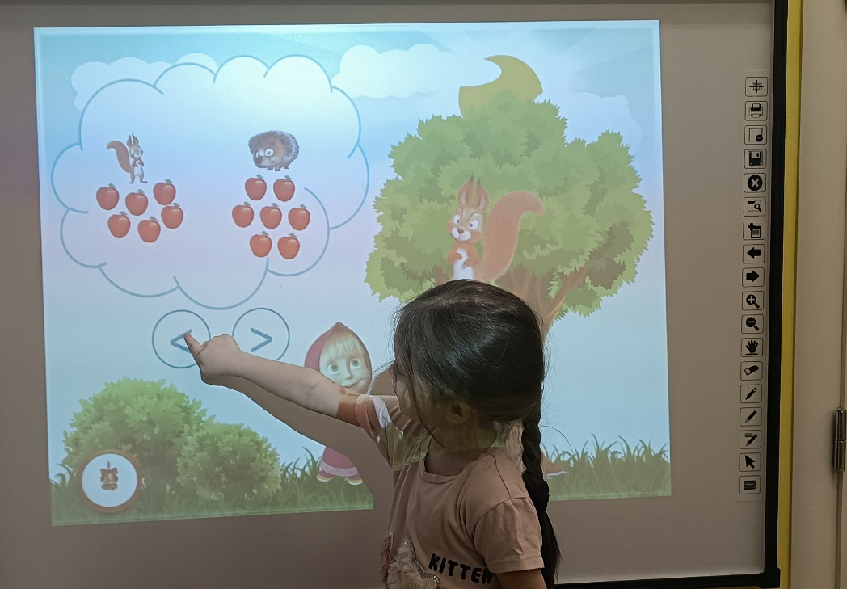
Математические игры

Slide 11
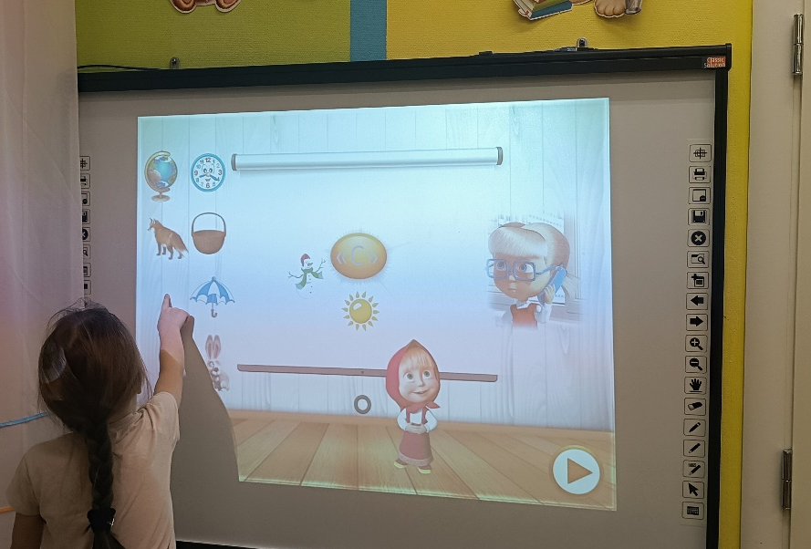
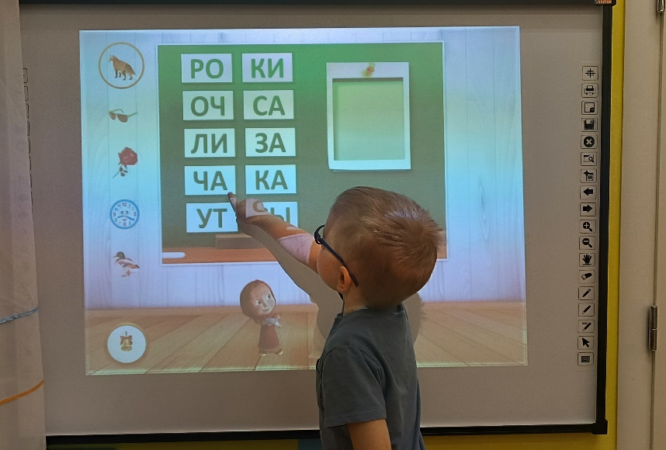
Обучение грамоте и игры для развития речи
игры на запоминание букв и звуков упражнения на чтение слогов
упражнения по составлению слов

Slide 12
анимационные физминутки

Slide 13
требования СанПиН
Комната должна иметь хорошее, равномерное освещение, не допускающее бликов на экране монитора.
правильно подобранная мебель, соответствующая возрасту и росту ребенка.
Доска возможна к применению лишь в качестве дополнительного технического оборудования для кратковременного использования. Использование экрана должно быть не более 7 минут
Образовательную деятельность с использованием ИД следует проводить не более одного раза в течение дня и не чаще трех раз в неделю.

Slide 14
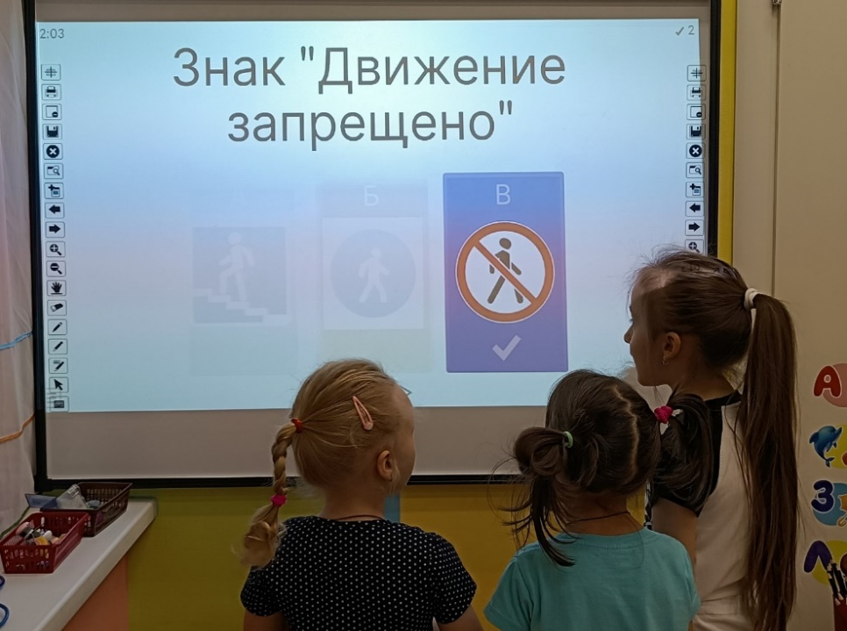
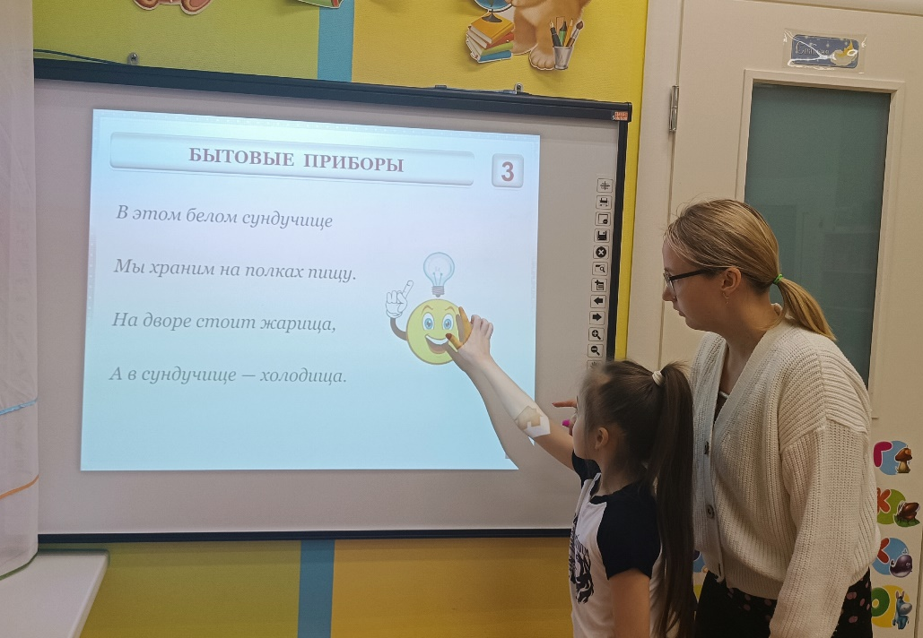
Значение применения Интерактивной доски в ДОУ
удалось дошкольников к активной деятельности;
сделать занятия более наглядными;
активизировать познавательный интерес, любознательность дошкольников;
активизировать мыслительные процессы;

Slide 15
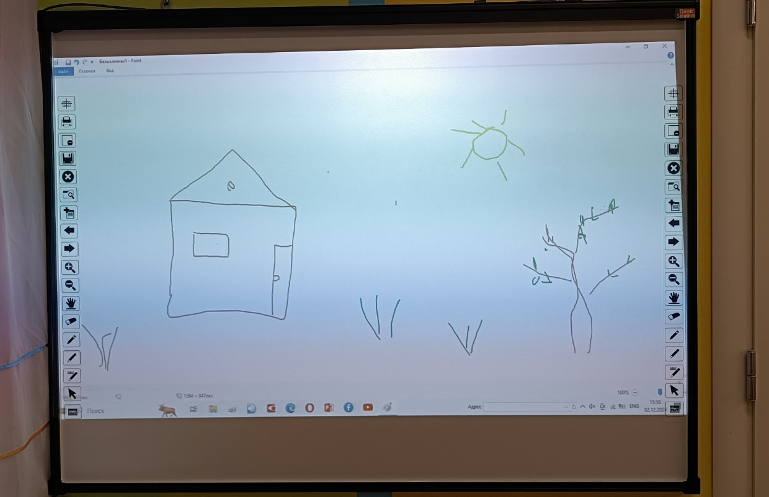
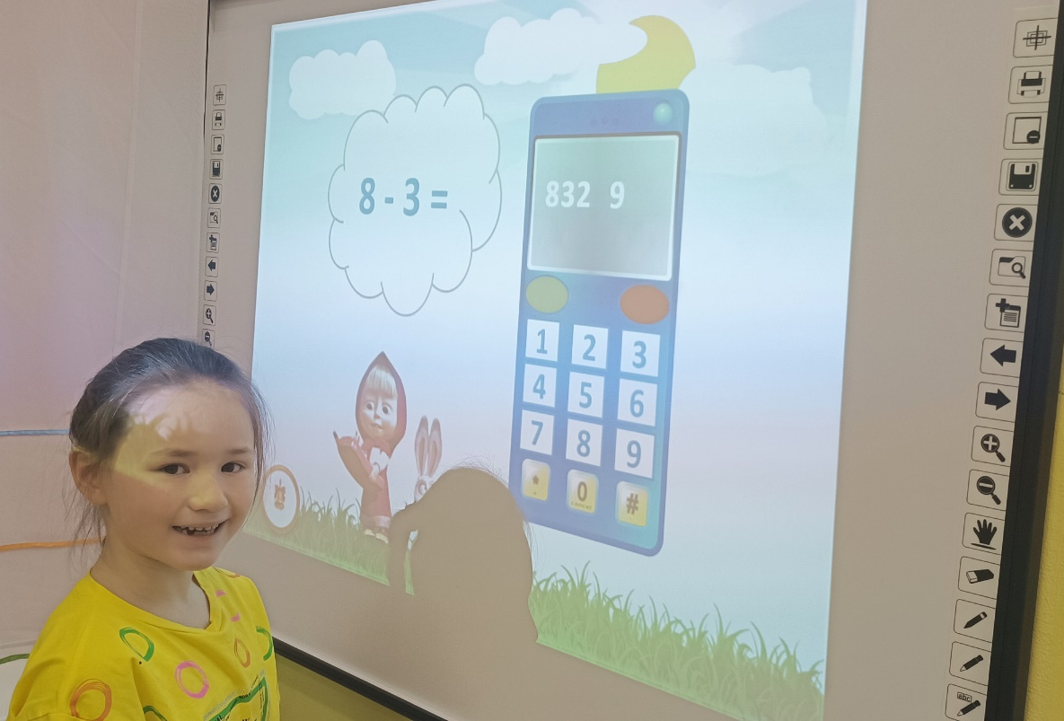
реализовать личностно-ориентированные, дифференцированные подходы в образовательной деятельности;
расширились рамки возможности доступа к информационным ресурсам;
значительно повысились творческая фантазия и воображение

Slide 16
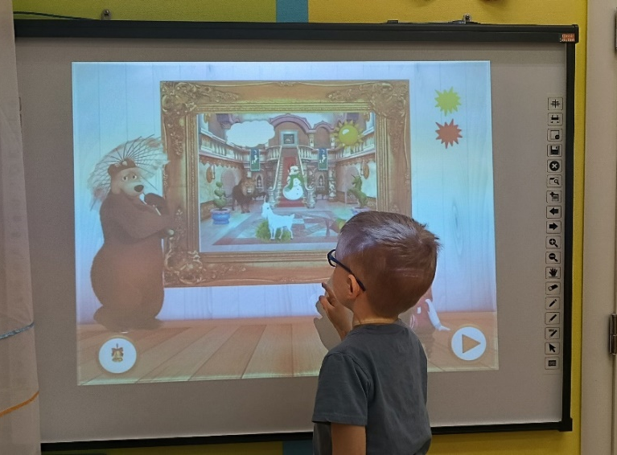
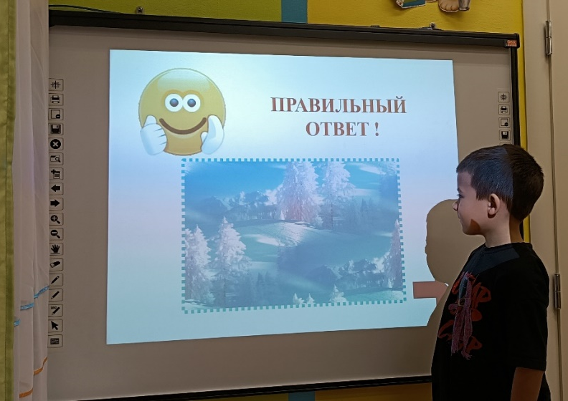
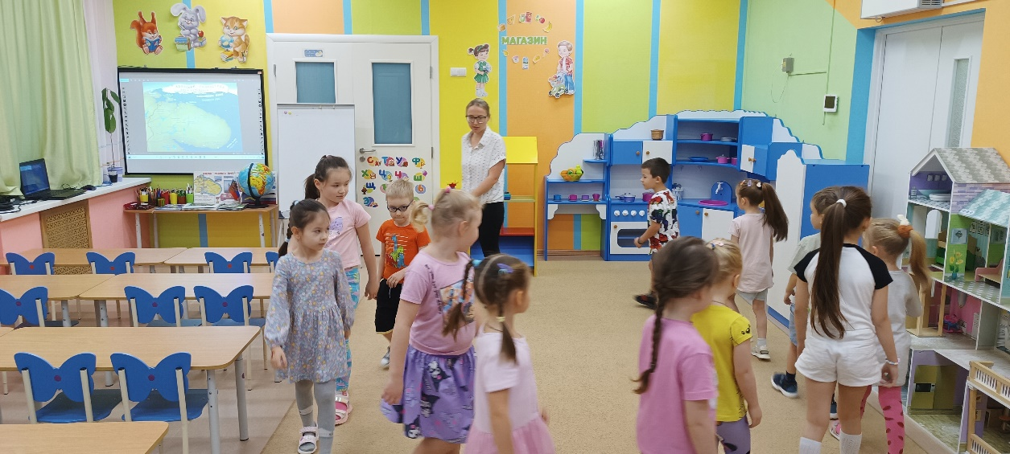
применение интерактивной доски в детском саду позволяет развивать у детей способность ориентироваться в информационных потоках окружающего мира, овладевать практическими навыками работы с информацией

Slide 17
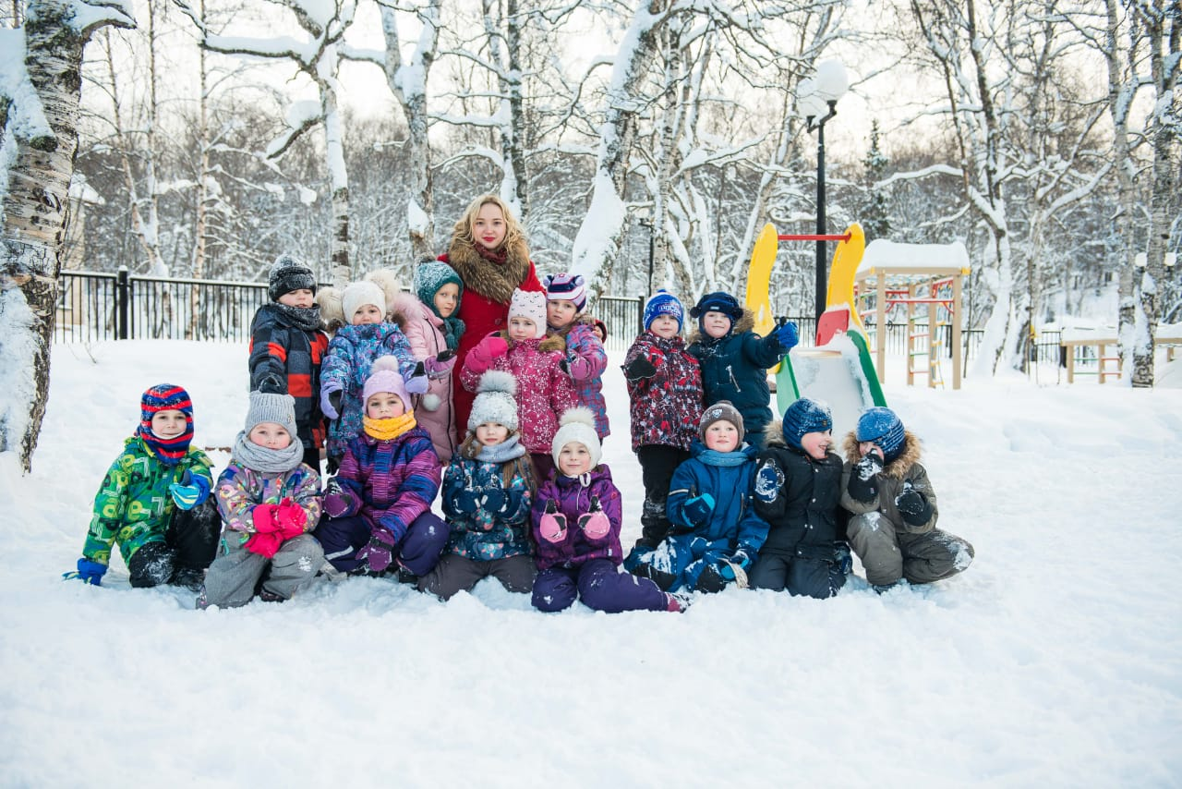
создание единой современной образовательной среды в области дошкольного воспитания требует гармоничного проникновения современных информационных и компьютерных технологий в традиционную педагогическую систему.

